Slide 1


Взагоне
Взагоне
Трекинг и сообщения
без сотовой связи
GPS и PIR в одном устройстве.
Общайтесь. Следите за группой.
vzagone.ru
Взагоне · знакомство с системой
01
Notes:
Взагоне: трекинг и сообщения без сотовой связи
Интерфейс приложения 0.4.4 снят на физическом телефоне. Координаты, переписка и события демонстрационные. Изображения корпуса являются визуализациями. Карта: © OpenStreetMap contributors.

Slide 2
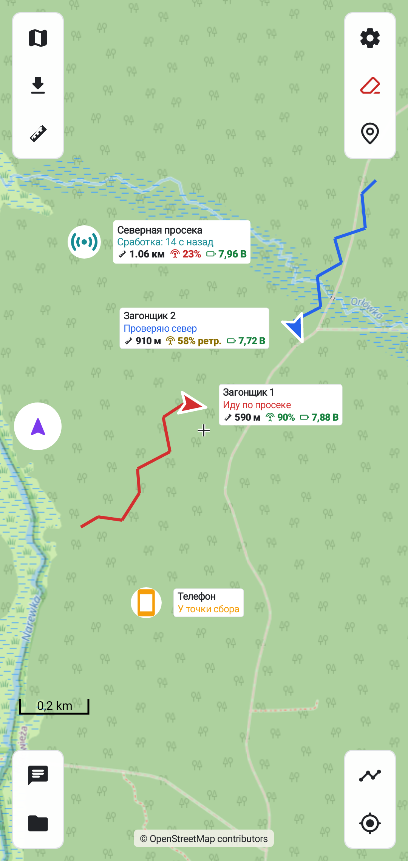
Взагоне
Каждый участник виден.
Когда важно понимать, где находится ваша группа.
Загонная охота
Позиции участников, направление движения и короткие сообщения в
одной системе.
Поисковые мероприятия
Распределяйте участки, сверяйте маршруты и согласовывайте точку
встречи.
Групповые маршруты
Наблюдайте за участниками и возвращайтесь к записанным трекам после
выхода.
Демонстрационный интерфейс · позиции условные
02
Notes:
Координация там, где нет мобильной сети
Интерфейс приложения 0.4.4 снят на физическом телефоне. Координаты, переписка и события демонстрационные. Изображения корпуса являются визуализациями. Карта: © OpenStreetMap contributors.

Slide 3
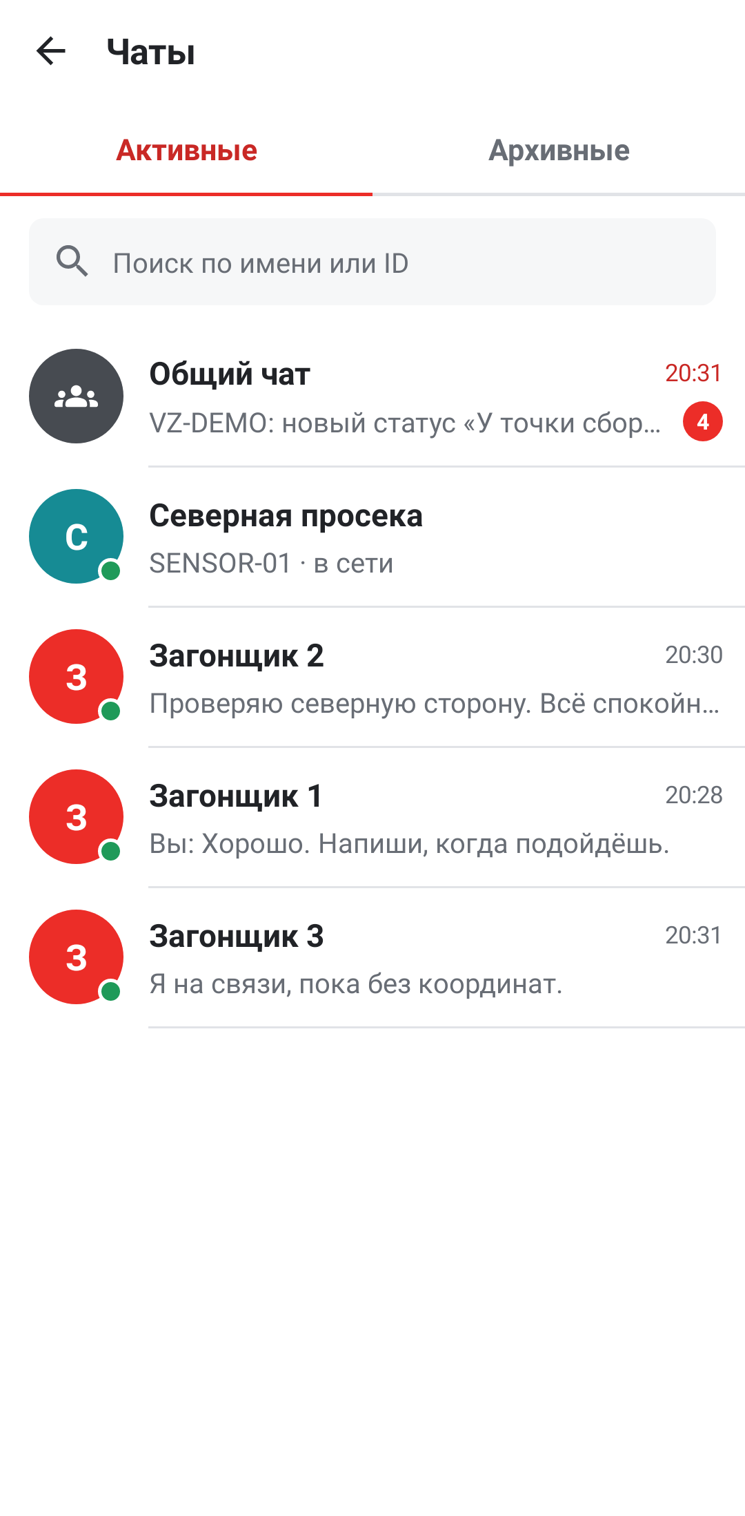
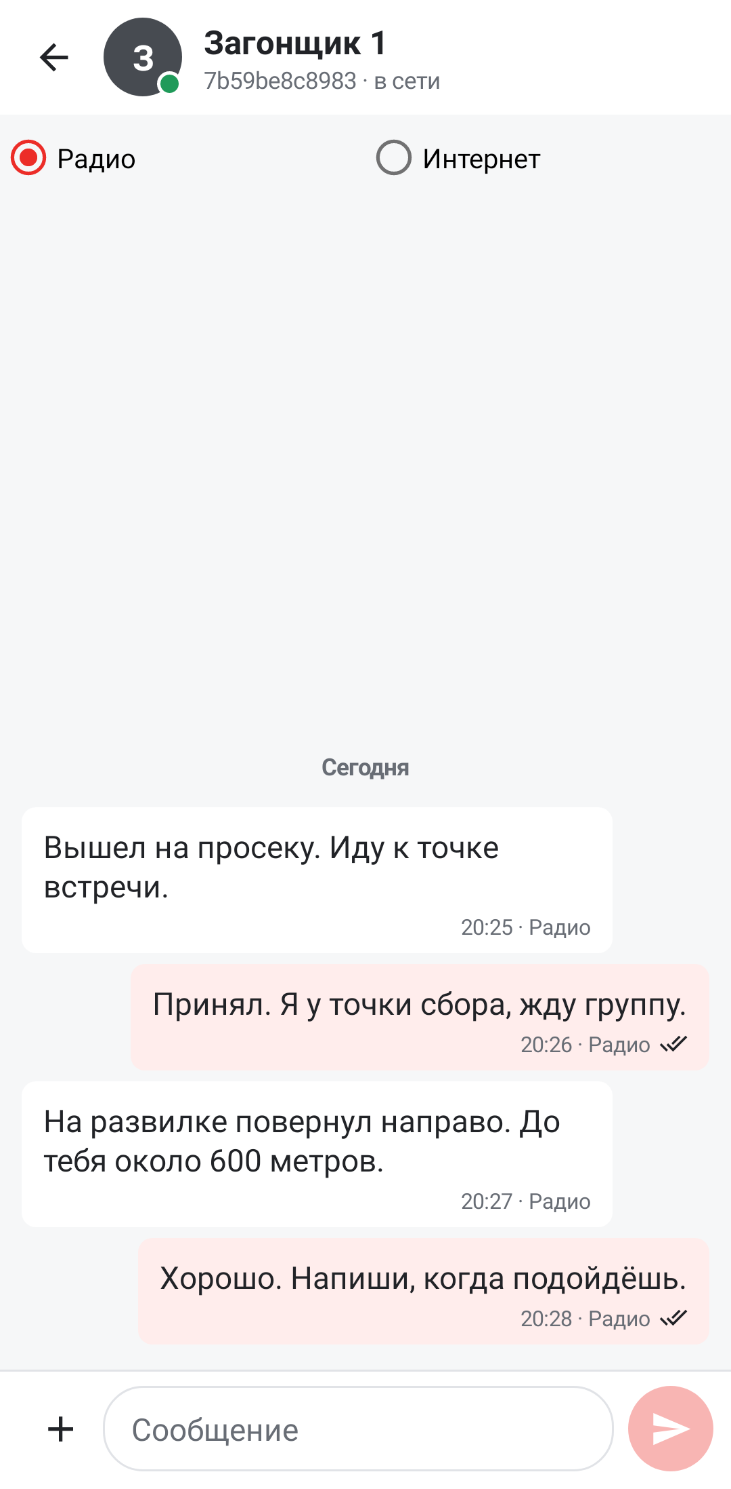
Взагоне
Написать. Даже без сети.
Всей группе
Общий чат для команды: место встречи, направление
движения, важная информация.
Лично участнику
Адресная переписка из списка чатов или одним нажатием
на маркер.
Для радиочата оба телефона подключаются
к своим устройствам по Wi-Fi.
Переписка постановочная · мобильный интернет для радиообмена не нужен
03
Notes:
Общий и личные чаты
Интерфейс приложения 0.4.4 снят на физическом телефоне. Координаты, переписка и события демонстрационные. Изображения корпуса являются визуализациями. Карта: © OpenStreetMap contributors.

Slide 4
Взагоне
Меньше догадок.
Больше ясности.
Имя, статус, расстояние
Цвета различают участников. RSSI и напряжение помогают оценить связь и
питание.
На связи без координат
Устройство без GPS видно слева на карте. Отсутствие координат не мешает
открыть чат.
Привяжите центр карты к выбранному участнику, чтобы следить за его
перемещением.
Демо 0.4.4 · значения качества сигнала имитируются
04
Notes:
Карта участников
Интерфейс приложения 0.4.4 снят на физическом телефоне. Координаты, переписка и события демонстрационные. Изображения корпуса являются визуализациями. Карта: © OpenStreetMap contributors.

Slide 5
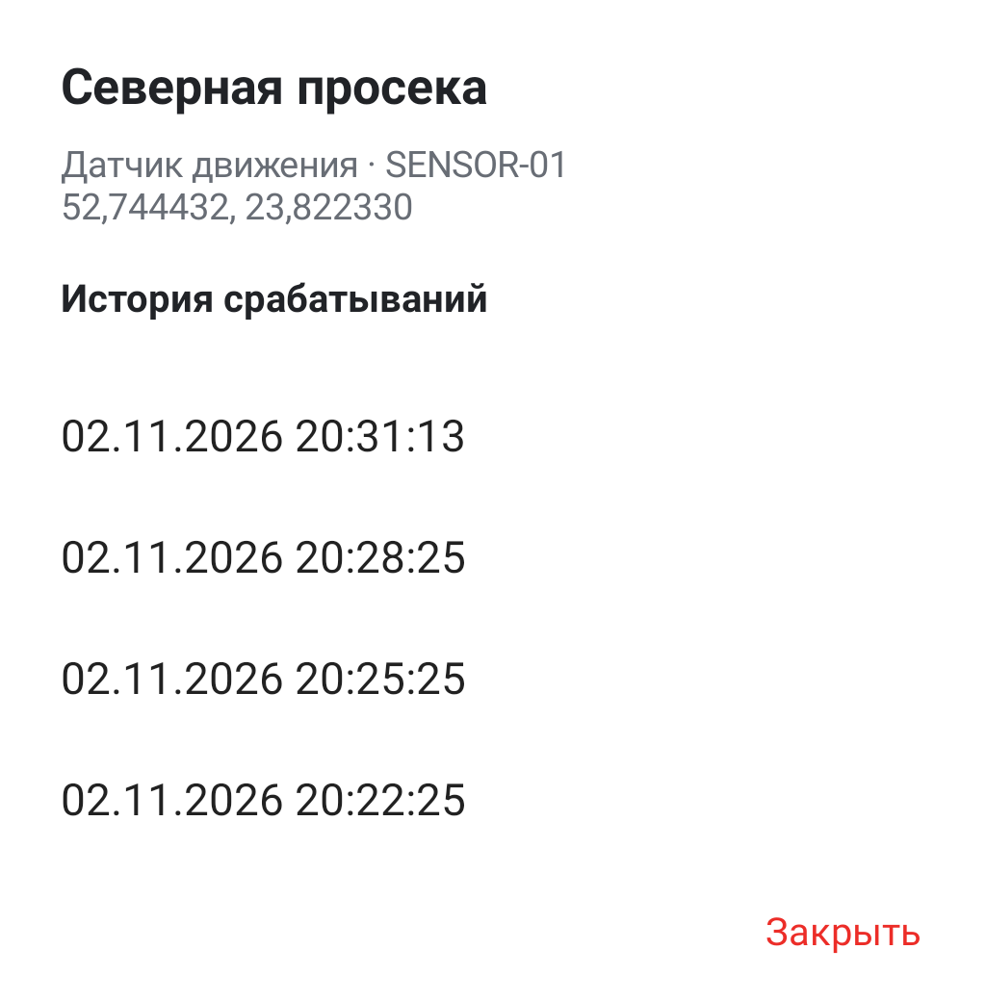
Взагоне
Событие в лесу.
Сигнал на телефоне.
Переключите трекер в режим PIR
Событие AM312 появляется на карте. Маркер мигает 10 секунд,
уведомление открывает историю. Координаты добавляются при наличии
GPS.
Время каждого события
Откройте датчик и посмотрите журнал. Задайте свой цвет и оставьте
только нужные подписи.
60 секунд на установку после запуска.
Повтор тревог с заданным периодом.
AM312 и GPS в одном устройстве · события в демо имитируются
05
Notes:
Датчики движения
Интерфейс приложения 0.4.4 снят на физическом телефоне. Координаты, переписка и события демонстрационные. Изображения корпуса являются визуализациями. Карта: © OpenStreetMap contributors.

Slide 6
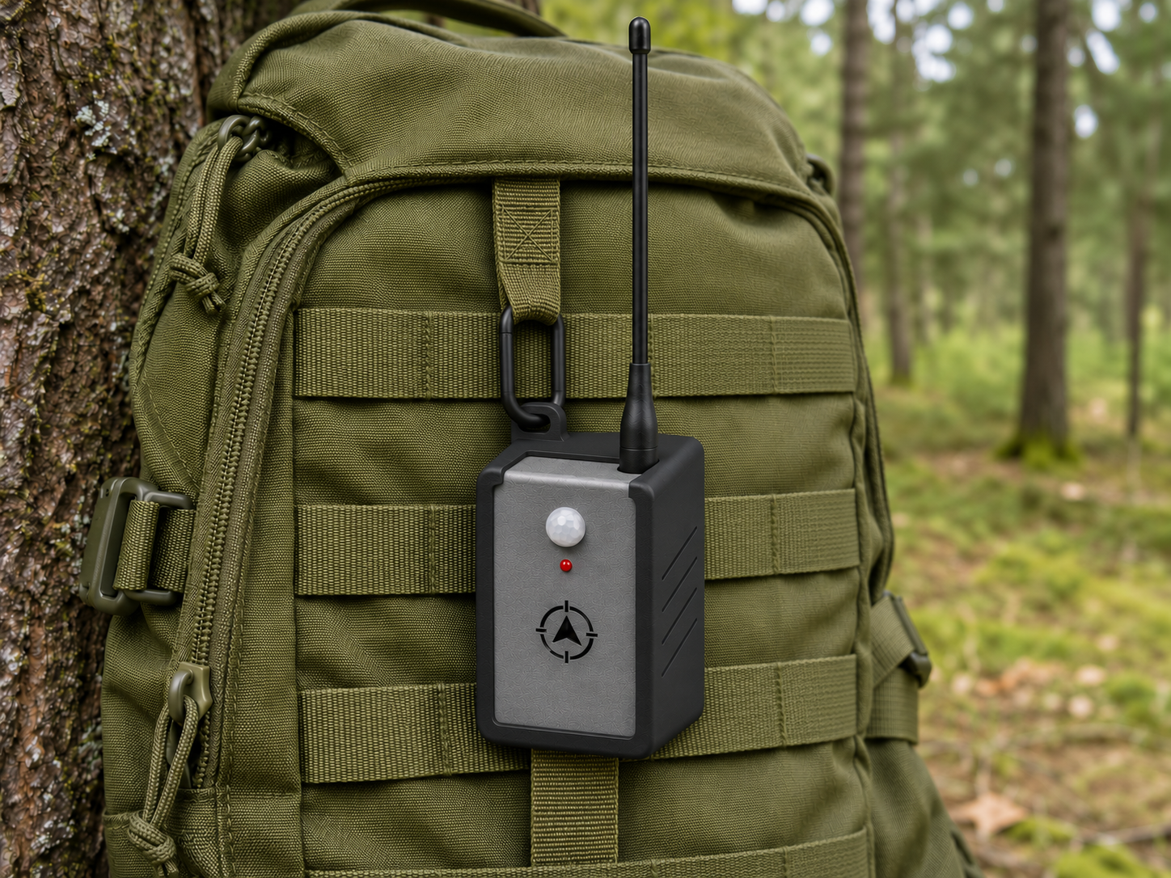
Взагоне
Поставьте рядом.
Следите с телефона.
Локальный контроль движения
Подключитесь к Wi-Fi устройства и включите PIR. События
появятся у маркера телефона без второго радиоустройства.
Для удалённого поста понадобится приёмник у вас и доступный
радиоканал между узлами.
Визуализация крепления на рюкзаке · PIR не заменяет охранную систему
06
Notes:
Одно устройство рядом с вами
Интерфейс приложения 0.4.4 снят на физическом телефоне. Координаты, переписка и события демонстрационные. Изображения корпуса являются визуализациями. Карта: © OpenStreetMap contributors.

Slide 7
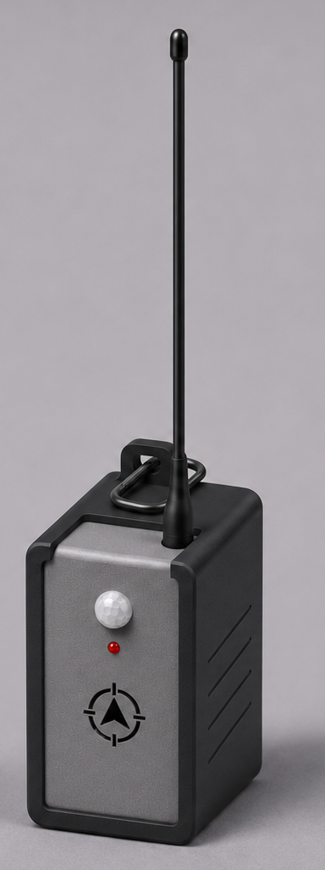
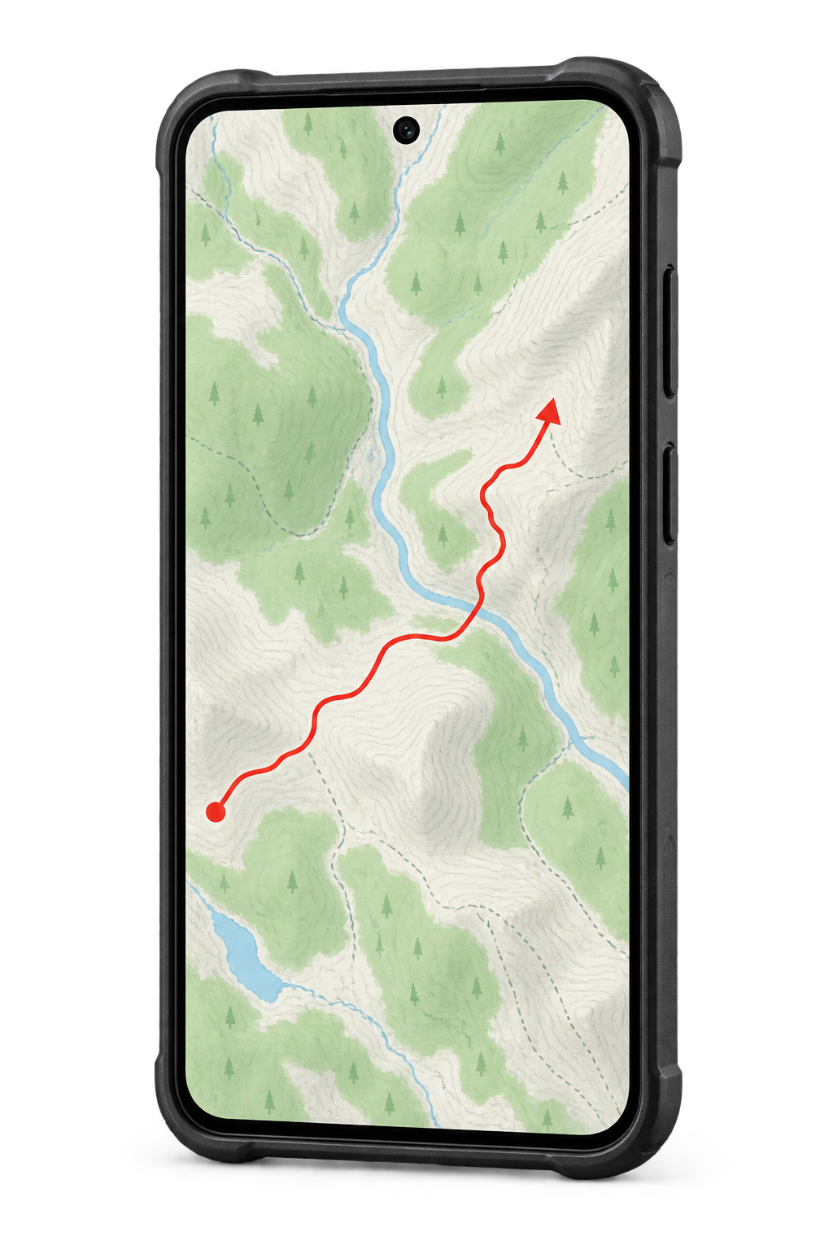
Взагоне
Своя радиосеть. Вместе.
Три независимые роли: приём, передача и ретрансляция.
Радио
Радио
Wi-Fi
Участник
Ретранслятор
Ваш приёмник
Телефон
Соседний узел передаёт пакет дальше. Все три роли можно включить на одном устройстве.
Покрытие зависит от связи между соседними узлами; mesh не гарантирует любую дальность.
Радиочастота по умолчанию: 869,125 МГц
07
Notes:
Mesh-сеть и ретрансляция
Интерфейс приложения 0.4.4 снят на физическом телефоне. Координаты, переписка и события демонстрационные. Изображения корпуса являются визуализациями. Карта: © OpenStreetMap contributors.

Slide 8
Взагоне
Ваш район. Ваша карта.
Онлайн-карта с кешем до 2 ГБ
Заранее просмотрите нужные участки и масштабы. Просмотренные данные
доступны без интернета, пока сохраняются в кеше.
Свои офлайн-карты
Импортируйте векторные Mapsforge .map или растровые MBTiles. Без
привязки к одному району.
Новые участки онлайн-карты требуют интернета. Для гарантированного покрытия
выбранного района подготовьте собственный офлайн-файл.
Карта: © OpenStreetMap contributors
08
Notes:
Карты и работа вне интернета
Интерфейс приложения 0.4.4 снят на физическом телефоне. Координаты, переписка и события демонстрационные. Изображения корпуса являются визуализациями. Карта: © OpenStreetMap contributors.

Slide 9
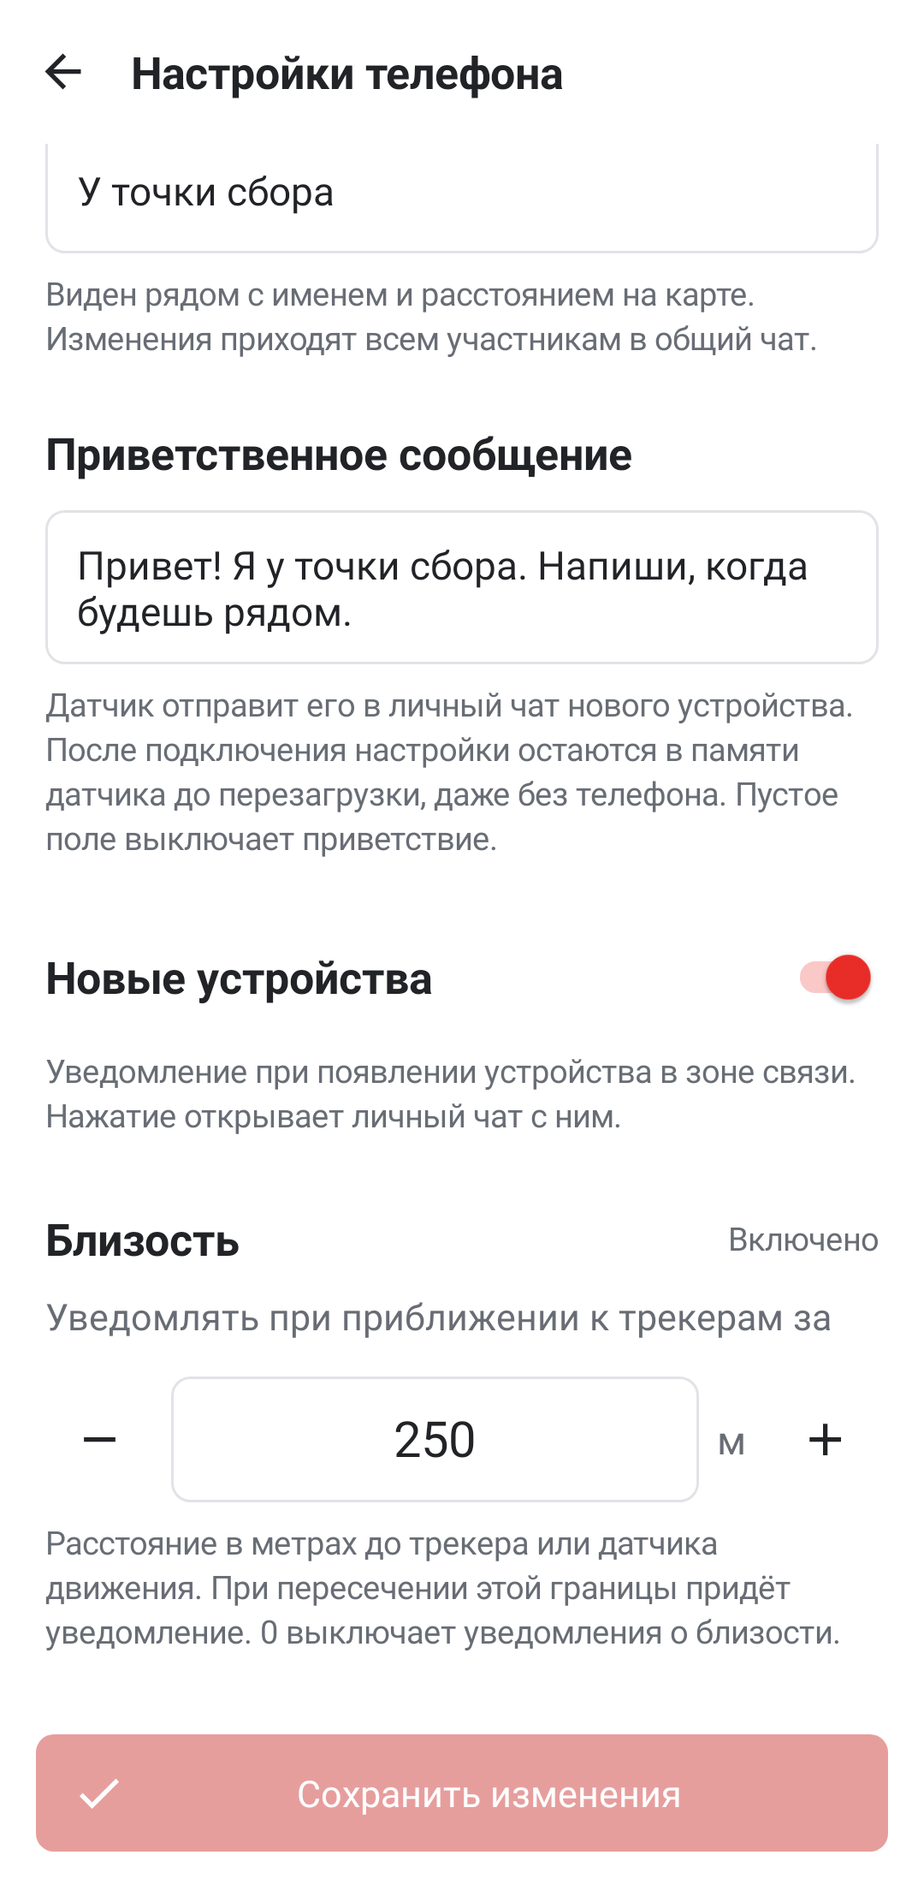
Взагоне
Дайте группе знать,
где вы и что делаете.
Статус рядом с именем
«На номере», «Иду к машине», «У точки сбора». Обновление видно на карте и
в общем чате.
Приветствие новым участникам
Настроенный текст отправляется в личный чат при появлении нового
устройства в зоне связи.
Уведомления о новых устройствах и близости помогают не пропустить
важное.
Параметры задаются в настройках телефона
09
Notes:
Статусы и уведомления
Интерфейс приложения 0.4.4 снят на физическом телефоне. Координаты, переписка и события демонстрационные. Изображения корпуса являются визуализациями. Карта: © OpenStreetMap contributors.

Slide 10
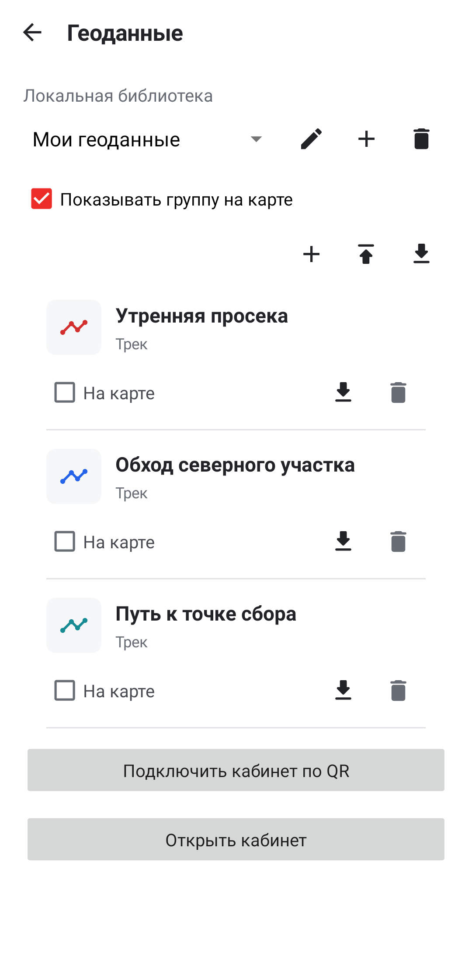
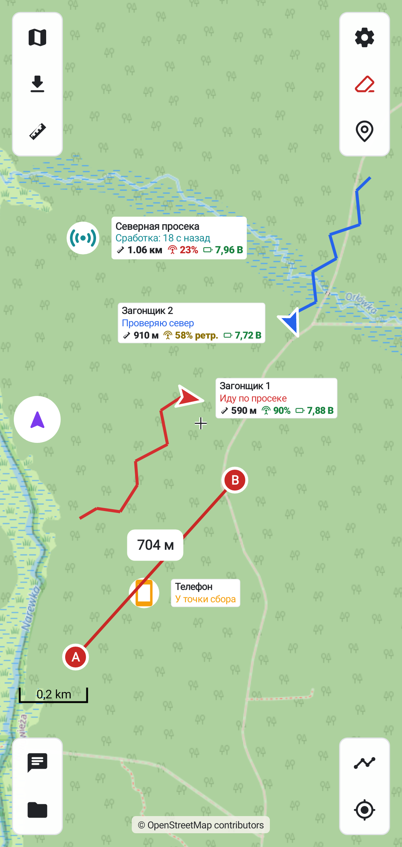
Взагоне
Ваша библиотека
на карте.
Треки, точки и полигоны
Собирайте объекты в группы, меняйте подписи и цвета.
Импорт и экспорт: GPX, KML, GeoJSON.
Измеряйте на карте
Установите точки A и B и перетаскивайте их, чтобы
уточнить расстояние.
Архивы выводятся на карту только по вашему выбору
10
Notes:
Автоматическая запись и линейка
Интерфейс приложения 0.4.4 снят на физическом телефоне. Координаты, переписка и события демонстрационные. Изображения корпуса являются визуализациями. Карта: © OpenStreetMap contributors.

Slide 11
Взагоне
Подготовьте маршрут.
Возьмите его с собой.
В браузере и на телефоне
Продолжите личный чат онлайн
Вход по коду на email. Привязка приложения по QR. Редактируйте
Когда оба приложения связаны с аккаунтами, доступны
геоданные и синхронизируйте выбранные объекты.
интернет-переписка, файлы и медиа. Общий чат остаётся
радиочатом.
Только по вашему выбору
100 МБ для геоданных и медиа
Текущая GPS-позиция не публикуется автоматически. Для копии
переписки запрашивается отдельное согласие.
Библиотека и вложения входят в лимит аккаунта. Текстовая
переписка не расходует этот объём.
vzagone.ru/cabinet · приложение работает по радио и без аккаунта
11
Notes:
Личный кабинет и синхронизация
Интерфейс приложения 0.4.4 снят на физическом телефоне. Координаты, переписка и события демонстрационные. Изображения корпуса являются визуализациями. Карта: © OpenStreetMap contributors.

Slide 12
Взагоне
Один корпус.
Несколько ролей.
Серый PETG-CF ERYONE
Чёрный логотип PETG. Белая линза PIR и отдельный светодиод на передней
панели.
Цельный корпус и TPU-чехол
91 × 51 × 53 мм без чехла и антенны. Для замены батарей извлеките
устройство из чехла.
2 × 18650
Сменные аккумуляторы 2S. Автономность зависит от ёмкости и настроек;
напряжение видно в приложении.
Визуализация: чехол V13 с ушком и прорезями под ремень · модель устройства 32-1
12
Notes:
Компактное оборудование
Интерфейс приложения 0.4.4 снят на физическом телефоне. Координаты, переписка и события демонстрационные. Изображения корпуса являются визуализациями. Карта: © OpenStreetMap contributors.

Slide 13
Взагоне
Покрытие под вашу местность.
Лес, рельеф, антенны и помехи определяют реальную дальность.
До 600 м
До 5 км
В сложных условиях
В лёгких условиях
Плотная растительность и препятствия
Открытая местность и удачное
сокращают зону прямой связи.
расположение антенн помогают приёму.
Это ориентиры, не гарантия. Проверяйте связь на своём маршруте и предусматривайте резервный способ координации.
869,125 МГц по умолчанию · единая частота у участников и ретрансляторов
13
Notes:
Дальность радиосвязи
Интерфейс приложения 0.4.4 снят на физическом телефоне. Координаты, переписка и события демонстрационные. Изображения корпуса являются визуализациями. Карта: © OpenStreetMap contributors.

Slide 14
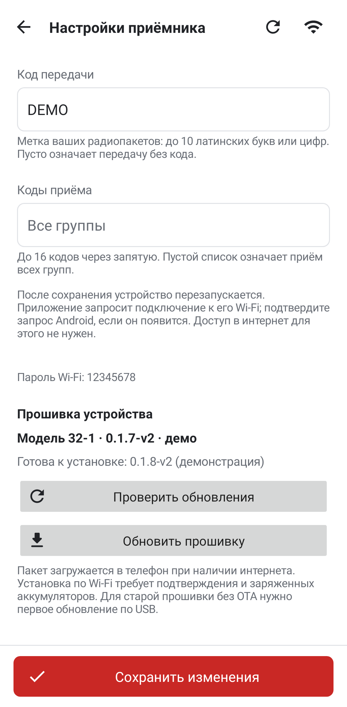
Взагоне
Настроить и обновить.
С телефона.
Параметры под задачу
GPS/PIR, три роли, светодиод и таймер Wi-Fi. Частота, мощность 10/13/17/22
dBm, LBT и коды групп.
Совместимые обновления
Приложение проверяет опубликованные версии, скачивает подписанный
образ и устанавливает его по Wi-Fi после вашего согласия.
Модель 32-1 и GPS GY-NEO6MV2 проверяются перед установкой. Нужны достаточный
заряд и поддержка OTA.
Скриншот показывает демонстрацию обновления, не реальную загрузку прошивки
14
Notes:
Настройка и обновления с телефона
Интерфейс приложения 0.4.4 снят на физическом телефоне. Координаты, переписка и события демонстрационные. Изображения корпуса являются визуализациями. Карта: © OpenStreetMap contributors.

Slide 15
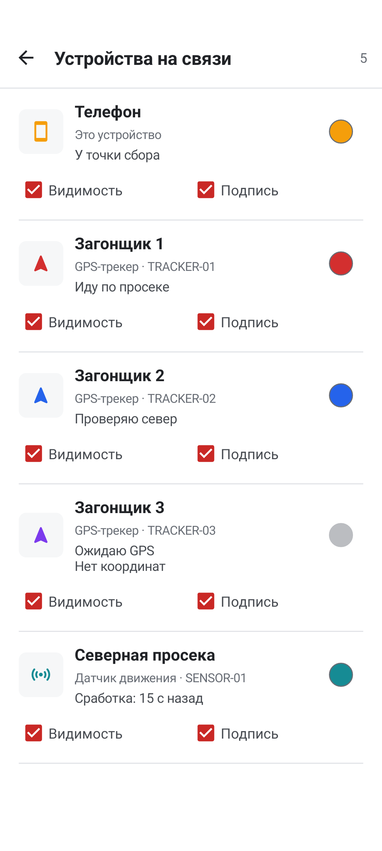
Взагоне
Попробуйте до покупки.
Демоверсия работает без оборудования и устанавливается отдельно.
Два трекера на карте
Движущиеся маршруты и статусы. Третий участник показывает сценарий
«на связи, но без GPS».
Сообщения и события
Изучите общий и личные чаты, срабатывания датчика, настройки и архивы.
Скачайте демо и руководство на vzagone.ru
Android 6.0+ · демонстрационные позиции не связаны с реальным местом пользователя
15
Notes:
Начните с демонстрации
Интерфейс приложения 0.4.4 снят на физическом телефоне. Координаты, переписка и события демонстрационные. Изображения корпуса являются визуализациями. Карта: © OpenStreetMap contributors.

Slide 16
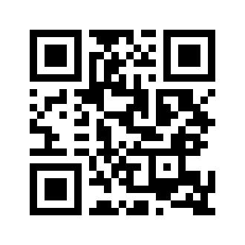
Взагоне
Взагоне
Видеть друг друга.
Договориться. Быть вместе.
Подберём состав устройств под вашу группу
и задачи на местности.
vzagone.ru
Купить на Авито
Написать в Telegram
Трекинг и сообщения без сотовой связи
16
Notes:
Связь для вашей группы
Интерфейс приложения 0.4.4 снят на физическом телефоне. Координаты, переписка и события демонстрационные. Изображения корпуса являются визуализациями. Карта: © OpenStreetMap contributors.

